Slide 1
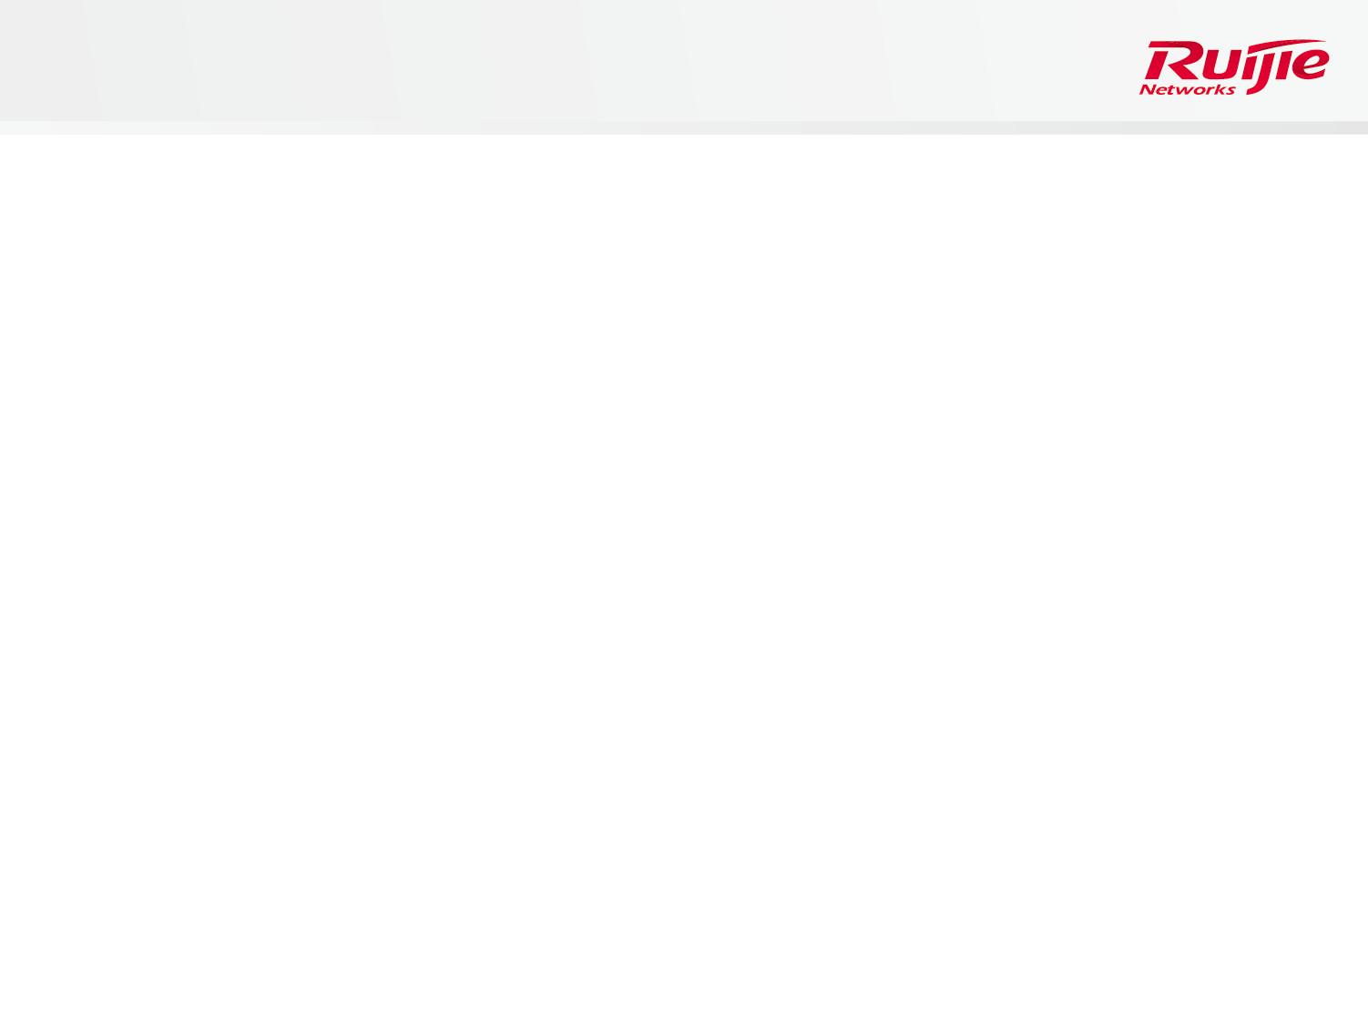



MTFi迭代

Slide 2
铁路项目
铁路项目共同点：
1、车厢空间较大（长27m左右）；
2、人数较多（100人以上）；
3、毛利较高（50%以上，新疆普快单节车厢设备预算5K-9K）：
4、110V直流接入；
当前MTFi的劣势：
1、信号强度不足以覆盖整个车厢；
2、120人接入，需外挂AP，相对其他多设备组网优势不够明显（单台搞定）；
3、需要外接适配器才能适应110V直流输入，不利于布线；
MTFi升级计划：
1、wifi模块采用双AR9344小板，提供4路2.4G或者5.8G，每路带30人；
2、110V直流宽压输入；
3、预计12月初可以有样机，12月底对新疆普快小批量供货；
4、成本预估1400以内（联通3G版本）；

